Slide 1
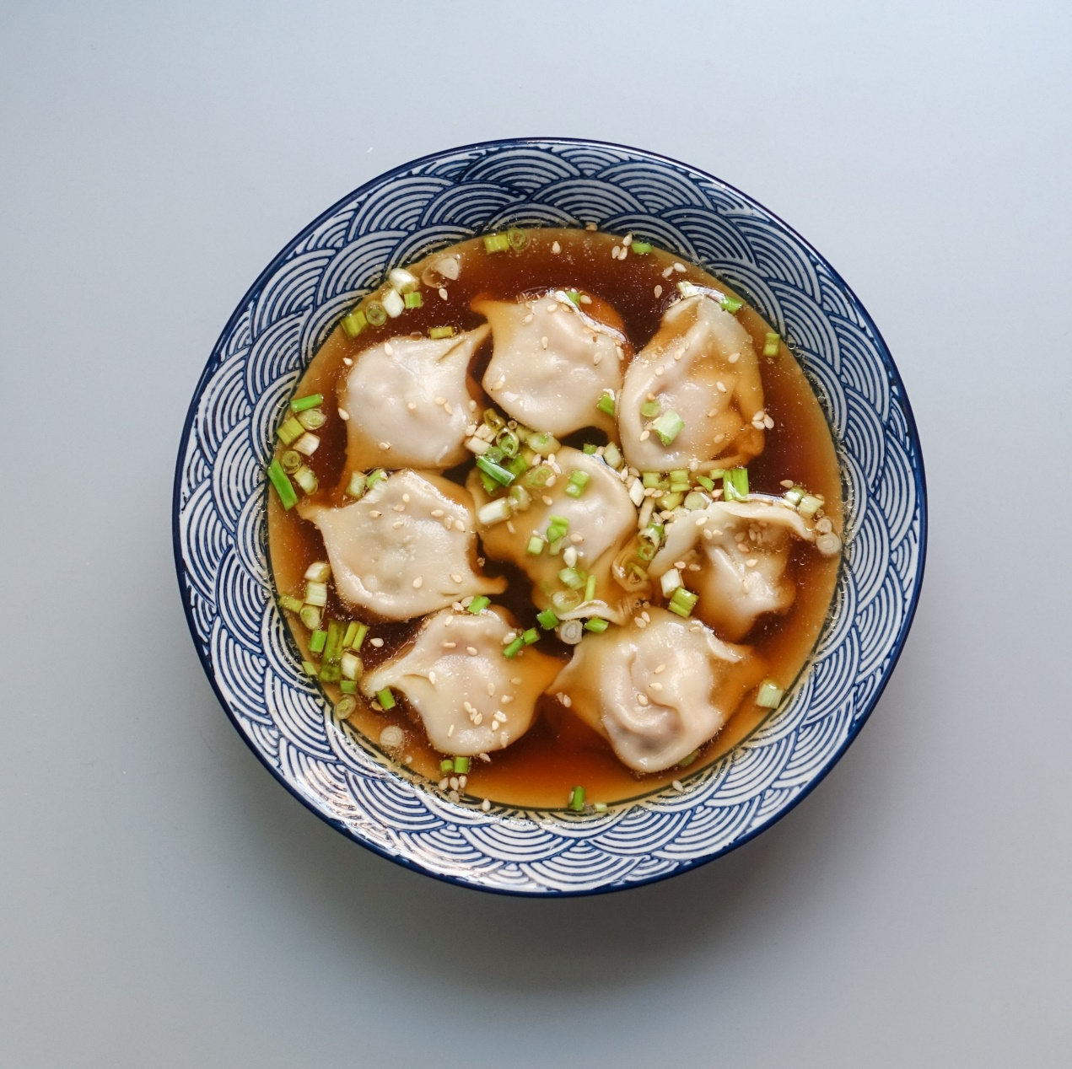
BY YUSHEN
某某实验小学
READ
中国美食
语文精品课件 二年级下册 3.4
授课时间：20XX
授课老师：某某

Slide 2
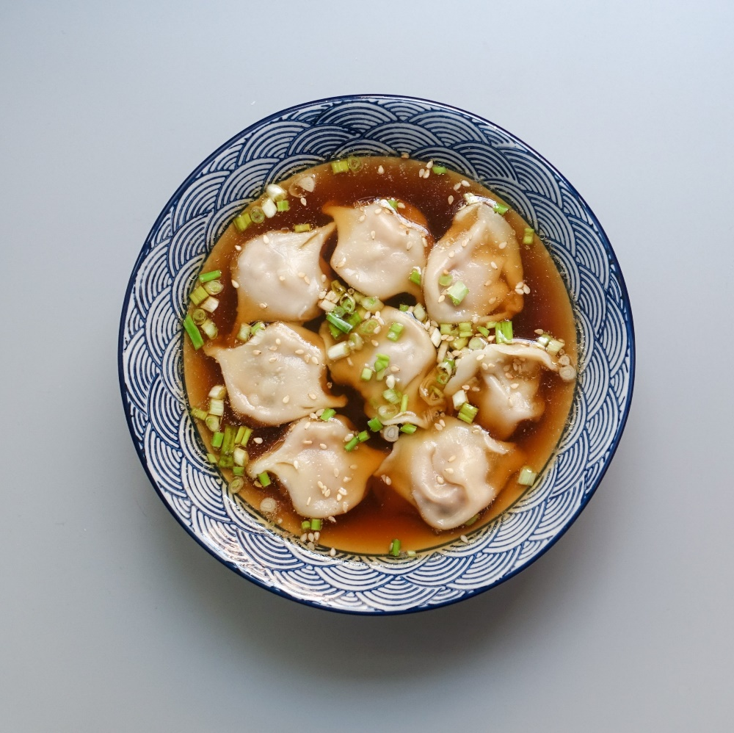
01 课前导读
中国菜肴素有四大风味和八大菜系之说。
四大风味是：鲁、川、粤、淮扬。
八大菜系一般是指：
山东菜、四川菜、湖南菜、江苏菜、
浙江菜、安徽菜、广东菜和福建菜。

Slide 3
01 课前导读
（1）不认识的字可以看拼音，或者请教老师和同学。
（2）读准每一个字的字音，圈出生字词；
（3）读通每个句子，读不通顺的多读几遍；
（4）给每个自然段写上序号。

Slide 4
02 字词揭秘
我会认
bō jiān fǔ shāo qié kǎo
菠
煎
腐
烧
茄
烤
zhǔ bào dùn mó gū zhēng
煮
爆
炖
蘑
菇
蒸
jiǎo zhà jiàng zhōu
饺
炸
酱
粥

Slide 5
02 字词揭秘
我会认
zhà（爆炸）
炸弹在撞击时立即爆炸。
炸
zhá（油炸）
年糕裹上面粉后油炸，就成为美味可口的点心。

Slide 6
02 字词揭秘
我会认
加一加
艹+加=茄
弓+米+弓=粥
换一换
校-木+饣=饺
剪-刀+灬=煎

Slide 7
02 字词揭秘
我会认
带“灬”的字：
煎 煮 蒸
归类识字
带“火”的字：
烤 爆 炖 炸
带“艹”的字：
菠 茄 蘑 菇 蒸

Slide 8
02 字词揭秘
烧
茄
烤
鸭
肉
鸡
蛋
炒
饭

Slide 9
02 字词揭秘
shāo
烧
结构：
部首：
组词：
造句：
书写指导：
左右
火
烧饼 烧火
我最爱吃妈妈醉的烧饼。
左窄右宽，右部斜钩舒展有力，“兀”横宜短。

Slide 10
02 字词揭秘
qié
茄
结构：
部首：
组词：
造句：
书写指导：
上下
艹
茄子 番茄
我最喜欢吃红烧茄子了。
“艹”横长，“加”左大右小。

Slide 11
02 字词揭秘
kǎo
烤
结构：
部首：
组词：
造句：
书写指导：
左右
火
烤鸭 烤鸡
北京烤鸭的美味难以阻挡。
左窄右宽，“考”字下边不要多写一横，撇画舒展。

Slide 12
02 字词揭秘
yā
鸭
结构：
部首：
组词：
造句：
书写指导：
左右
鸟
鸭子 烤鸭
北京的烤鸭非常有名。
左右等宽，左部稍低，“甲”的竖为垂露竖。

Slide 13
02 字词揭秘
ròu
肉
结构：
部首：
组词：
造句：
书写指导：
独体
肉
牛肉 肉饼
妈妈做的肉饼可好吃了。
两个“人”的捺变点，起笔在竖中线上。

Slide 14
02 字词揭秘
jī
鸡
结构：
部首：
组词：
造句：
书写指导：
左右
鸟
小鸡 公鸡
鸡蛋含有丰富的营养。
左窄短，右宽长，
“鸟”的末横向“又”的下方伸展。

Slide 15
02 字词揭秘
dàn
蛋
结构：
部首：
组词：
造句：
书写指导：
上下
虫
鸡蛋 蛋炒饭
这里有一筐鸡蛋。
“疋”的撇捺舒展，“虫”稍小。

Slide 16
02 字词揭秘
chǎo
炒
结构：
部首：
组词：
造句：
书写指导：
左右
火
炒饭 炒菜
扬州炒饭是全国闻名的小吃。
左窄右宽，“火”末笔捺变点，
“少”的撇画伸向左下。

Slide 17
02 字词揭秘
fàn
饭
结构：
部首：
组词：
造句：
左右
饣
米饭 做饭
我学会了做饭。

Slide 18
02 字词揭秘
【美食】：精美的饮食。
造句：看到桌上的美食,他迫不及待地夹起来吃。
【凉拌】：把凉的食品加调料拌和。
造句：凉皮一般凉拌着吃，也可以炒着吃。
【红烧】：烹调方法，把肉、鱼等加油、糖略炒，并加酱油等作料，焖熟使成黑红色。
造句：小林最爱吃的菜是红烧肉。
【炸酱】：烹调方法，把食物放在沸油里弄熟。
造句：我最喜欢爸爸做的炸酱面。

Slide 19
03 课文精讲
这几种菜品介绍了中国美食的哪些烹调方法？
红烧茄子
香煎豆腐
凉拌菠菜
凉拌 煎 红烧
这里介绍了中国美食哪些烹调方法？
烤鸭
介绍了中国美食的两种烹调方法：烤、煮。
介绍了中国美食哪些烹调方法？
葱爆羊肉
小鸡炖蘑菇
介绍了中国美食的两种烹调方法：爆、炖。

Slide 20
03 课文精讲
读一读
菠菜 煎蛋 豆腐 烧烤 茄子 水煮鱼
爆竹 蘑菇 清炖 蒸饺 炸酱面 小米粥

Slide 21
03 课文精讲
带有“艹”的字大多与植物有关。
菠菜 茄子 蘑菇
如：草、荷
煎 煮 蒸 熬 烤 爆 炖 炸 炒
带火字旁和“灬”的字都与“火”有关。
如：焖、熏

Slide 22
03 课文精讲
课文主旨
本文介绍了我国的十一道美食，涉及各种烹调方法——凉拌、煎、红烧、烤、煮、爆、炖、蒸、炸、熬、炒，让我们从中了解到中国的美食文化，激发对中国美食的热爱和赞美之情。

Slide 23
04 课后小结
【关于饮食卫生的谚语】
早吃好，午吃饱，晚吃巧。
吃得慌、咽得忙，伤了胃口害了肠。
饭前一口汤，胜过良药方。
五谷杂粮身体棒，青菜萝卜得健康。
粥里加红枣，常吃皮肤好。
同学们，我们从文中了解到中国的美食文化，课下请以“家乡的美食”为主题制作一份小报，可以介绍几种家乡的美食，也可收集家乡美食图片、文章剪贴在小报上，附上美食的名称。

Slide 24
04 课后小结
凉拌、煎、红烧、烤、煮、爆、炖、蒸、炸、熬、炒。
中国美食

Slide 25
05 课堂练习
一、用横线画出正确的读音。
①今天早晨我吃的是炸（zhá zà）酱面。
②清蒸（zhēn zhēnɡ ）水饺很好吃。
③妈妈常常炒（chǎo miǎo）鸡蛋饭我吃。
√
√
√

Slide 26
05 课堂练习
一、我会选择合适的方法来烹饪。(填序号)
①炒 ②烤 ③烧 ④炖
⑤炸 ⑥煎 ⑦蒸 ⑧煮
( )面条 ( )薯条 ( )肉串 ( )青菜
( )排骨 ( )牛排 ( )馒头 ( )茄子
⑧
⑤
②
①
④
⑥
⑦
③

Slide 27
版权声明
感谢您下载xippt平台上提供的PPT作品，为了您和xippt以及原创作者的利益，请勿复制、传播、销售，否则将承担法律责任！xippt将对作品进行维权，按照传播下载次数进行十倍的索取赔偿！
1. 在xippt出售的PPT模板是免版税类(RF:
Royalty-Free)正版受《中国人民共和国著作法》和《世界版权公约》的保护，作品的所有权、版权和著作权归xippt所有,您下载的是PPT模板素材的使用权。
2. 不得将xippt的PPT模板、PPT素材，本身用于再出售,或者出租、出借、转让、分销、发布或者作为礼物供他人使用，不得转授权、出卖、转让本协议或者本协议中的权利。

Slide 28
BY YUSHEN
某某实验小学
READ
谢谢观看
语文精品课件 二年级下册 3.4
授课时间：20XX
授课老师：某某

